Slide 1
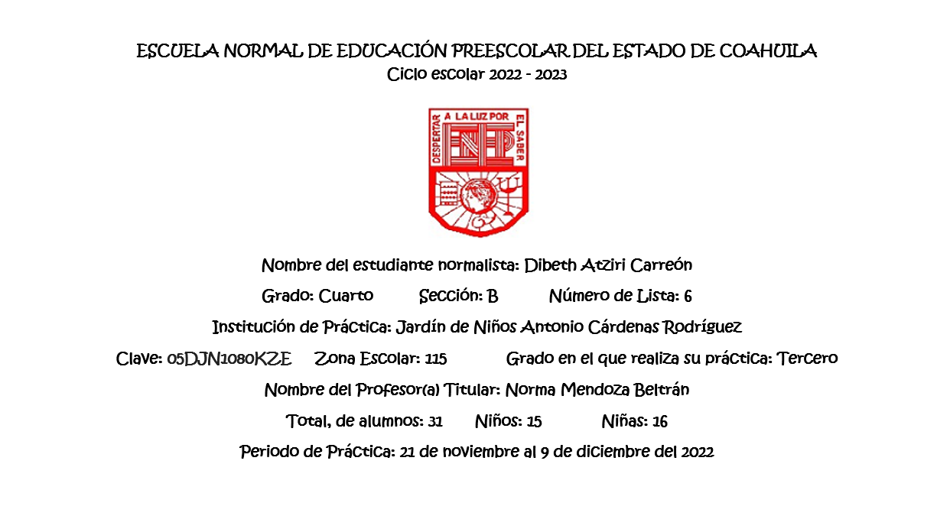

Slide 2
Proyecto Sociocultural: Fortaleciendo Lazos
Jardín de Niños Antonio Cárdenas Rodríguez
Grupo 3°C

Slide 3
NOMBRE DEL PROYECTO: Fortaleciendo Lazos
CAMPO/AREA/AMBITO: Exploración y comprensión del mundo natural y social
ORGANIZADOR CURRICULAR 1: Cultura y Vida Social | ORGANIZADOR CURRICULAR 2: Interacciones con el entorno social
APRENDIZAJE ESPERADO: Conoce en qué consisten las actividades productivas de su familia y su aporte a la localidad
PROPÓSITO: ¿Qué y para qué se quiere hacer? Busca mayor participación de los padres de familia en las actividades escolares de sus hijos e hijas para lograr formar una comunidad educativa sana y fuerte, y asimismo obtener un máximo desarrollo de aprendizaje en los alumnos del Jardín de Niños Antonio Cárdenas Rodríguez.
PROBLEMA/EVENTO: ¿Por qué se quiere hacer? Para involucrar más a los padres de familia en el desarrollo de aprendizaje de sus hijos e hijas, y crear una comunidad sana y de confianza, pues se analizó dentro del PEMC que falta participación de parte de los padres de familia en actividades escolares, tareas, eventos, y demás. |  | ¿A quién se dirige? A los alumnos, a los padres y a la comunidad del Jardín de Niños Antonio Cárdenas Rodríguez.
ESPACIOS ¿Dónde se quiere hacer?: Dentro del jardín de niños, en cada aula, en la zona recreativa del plantel y en eventos fuera de la institución. |  | TIEMPO ¿Cuándo se va a realizar?: Durante el resto del ciclo escolar, Noviembre a Junio

Slide 4
ACTIVIDADES: ¿con que actividades se desarrollara el proyecto? Asistir a platica de los bomberos Participar en la colocación del pino | MATERIALES: Carteles para compartir información Video educativo sobre prevención de incendio Pino y decoraciones
Fundamentación teórica (la información que se empleará para desarrollar el proyecto) El Programa Escolar de Mejora Continua es una propuesta concreta y realista que, a partir de un diagnóstico amplio de las condiciones actuales de la escuela, plantea objetivos de mejora, metas y acciones dirigidas a fortalecer los puntos fuertes y resolver las problemáticas escolares de manera priorizada y en tiempos establecidos. El Consejo Técnico Escolar tiene el compromiso de revisar de manera periódica los avances, evaluar el cumplimiento de acuerdos y metas, realizar ajustes en función de los retos que enfrenta y retroalimentar la toma de decisiones que favorezcan el logro de la mejora escolar. https://educacionbasica.sep.gob.mx/multimedia/RSC/BASICA/Documento/201908/201908-RSC-jMPl5xCRGJ-OrientacionesPEMCOK.pdf
OBSERVACIONES:
_____________________________________________________________________________________________________________
___________________________________________ _____________________________________
Firma de la educadora Firma de la alumna

Slide 5
OBSERVACIONES:
____________________________________________________________________________________________________________________________________________________________________________________________________________________________________________________________________________________________________________
___________________ __________________________
Firma de la educadora Firma de la alumna

